Slide 1
«Оптимизация процесса предоставления массажа для детей с ОВЗ»
МКОУ "Начальная школа – детский сад №33 г. Юрги"

Slide 2
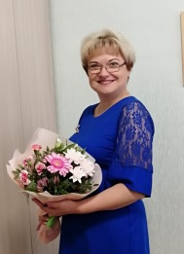
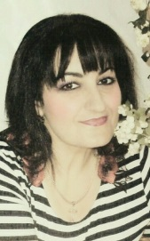
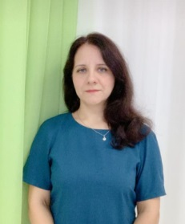
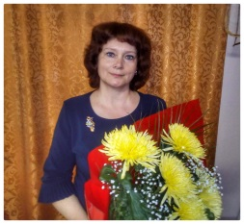
Команда проекта
Алмаева Елена Валерьевна- директор МКОУ «Начальная школа – детский сад №33 г. Юрги»
Кострова Елена Викторовна- медсестра МКОУ «Начальная школа – детский сад №33 г. Юрги»
Погосян Гаяне Григорьевна – медсестра МКОУ «Начальная школа – детский сад №33 г. Юрги»
Иванова Ксения Владимировна–воспитатель МКОУ «Начальная школа – детский сад №33 г. Юрги»
Кондратьева Нина Юрьевна-учитель начальных классов МКОУ «Начальная школа – детский сад №33 г. Юрги»

Slide 3
Паспорт проекта

Slide 4
Карта текущего состояния процесса «Оптимизация процесса предоставления массажа для детей с ОВЗ»
1
ШАГ 1
ШАГ 2
2
ШАГ 3
ШАГ 4
4
ВХОД
Директор
Зачисление ребенка в МКОУ
(10-15 мин.)
Мед. сестра
Уточнение информации по офтальмологическому диагнозу ребенка
(5-10 мин.)
Мед. сестра
Обращение в поликлинику за направлениями на массаж
(20-24 часа)
Мед. сестра
Сбор направлений на массаж
(180 -200 мин.)
5
6
3
ШАГ 7
ШАГ 5
ШАГ 6
Мед. сестра
Составление графика проведения массажа по группам и классам
(200-240 мин.)
Заместитель директора
Согласование графика с расписанием занятий обучающихся
(100-120 мин.)
Заместитель директора
Предоставление массажа
(10-15 мин.)
ВЫХОД
3
5
3
2
1
ВПП = 1720-2040 мин.
Разноуровневое обучение
Длительность процесса уточнения данных за счет удаленности поликлиники
Изменение в учебном расписании
Отсутствие педиатра на рабочем месте
Заболевание детей
Не предоставлены оригиналы документов родителями (законными представителями) о офтальмологическом диагнозе
2
3
4
5
6

Slide 5
Пирамида проблем
Введение в предметную область (описание ситуации «как есть»)
1. Разноуровневое обучение (дошкольное, начальное общее)
Длительность процесса уточнения данных за счет удаленности поликлиники
Не предоставлены оригиналы документов родителями (законными представителями) о офтальмологическом диагнозе
4. Изменение в учебном расписании
5. Отсутствие педиатра на рабочем месте
6. Заболевание детей
Региональный
уровень
Муниципальный уровень
Локальный
Не выявлены
2
6
3
Проблемы, решение которых требуется на локальном и региональном уровне
1
6
2
4

Slide 6
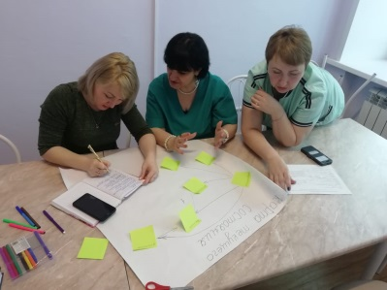
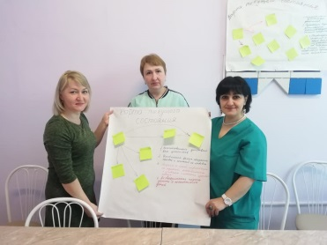
Анализ проблем процесса
Проблема
Решение
Экономия времени, мин.
Разноуровневое обучение (дошкольное, начальное общее)
Разбить время осуществления массажа на первую и вторую половину дня
100
Длительность процесса уточнения данных за счет удаленности поликлиники
Заполнение форм по образцам на сайте поликлинике в удобное время и направление заполненных форм на электронный адрес поликлиники
90
Изменение учебного расписания
Нет разрешенного решения
0
Не предоставлены оригиналы документов родителями (законными представителями) о офтальмологическом диагнозе
В электронном виде прикрепить копии необходимых документов
450
Не предоставлены оригиналы документов родителями (законными представителями) о офтальмологическом диагнозе
Разработка памятки для родителей о том, оригиналы каких документов необходимо предоставить
450
Отсутствие педиатра на рабочем месте
Информирование через мессенджеры
60
1150

Slide 7
Карта целевого состояния процесса «Оптимизация процесса предоставления массажа для детей с ОВЗ»
ШАГ 1
ШАГ 2
ШАГ 3
ШАГ 4
ВХОД
Директор
Зачисление ребенка в МКОУ
(10-15 мин.)
Мед. сестра
Уточнение информации по офтальмологическому диагнозу ребенка
(3-7 мин.)
Мед. сестра
Обращение в поликлинику за направлениями на массаж
(10-12 часа)
Мед. сестра
Сбор направлений на массаж
(60-190 мин.)
ШАГ 5
ШАГ 6
ШАГ 7
3
Мед. сестра
Составление графика проведения массажа по группам и классам
(120-180 мин.)
Заместитель директора
Согласование графика с расписанием занятий обучающихся
(60-90 мин.)
Заместитель директора
Предоставление массажа
(10-15 мин.)
ВЫХОД
5
ВПП = 853-1217 мин.
Изменение в учебном расписании
Заболевание детей
Не изменилось
3
5
Изменилось

Slide 8
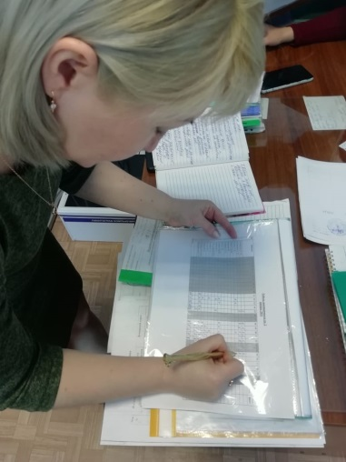
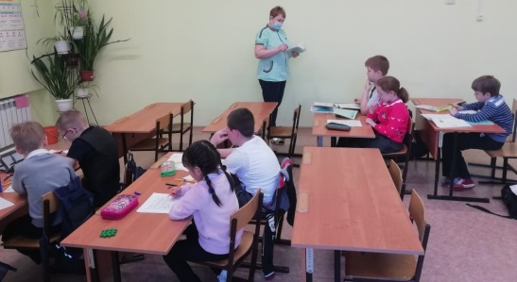
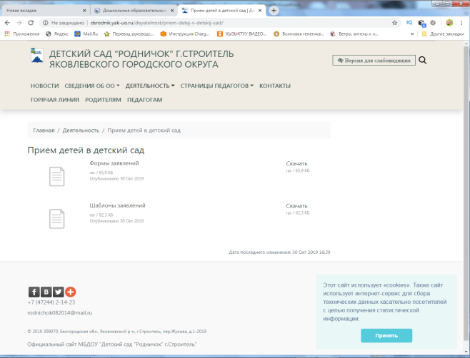
Достигнутые результаты (было и стало)
БЫЛО |  | СТАЛО
Разноуровневое обучение (дошкольное, начальное общее) |  | Составить график осуществления массажа на первую и вторую половину дня
Длительность процесса уточнения данных за счет удаленности поликлиники |  | Заполнение форм по образцам на сайте поликлинике в удобное время и направление заполненных форм на электронный адрес поликлиники

Slide 9
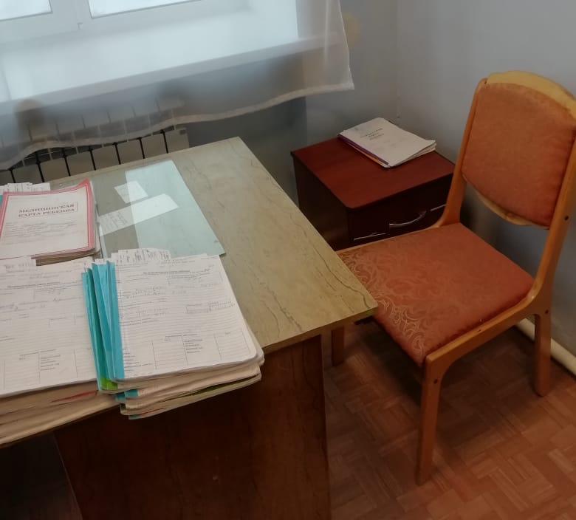
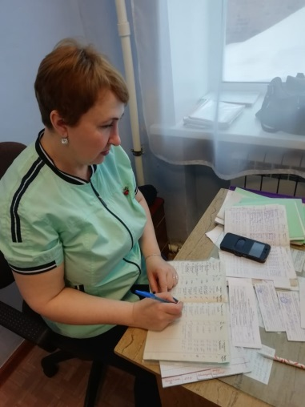
Достигнутые результаты (было и стало)
БЫЛО |  | СТАЛО
Отсутствие педиатра на рабочем месте |  | Информирование через мессенджеры

Slide 10
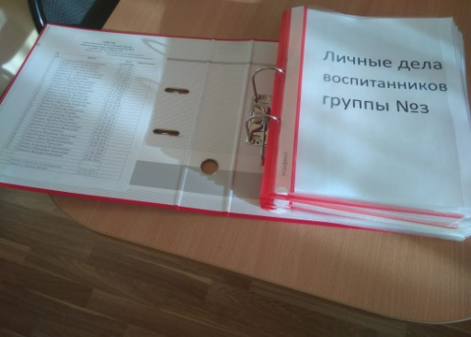
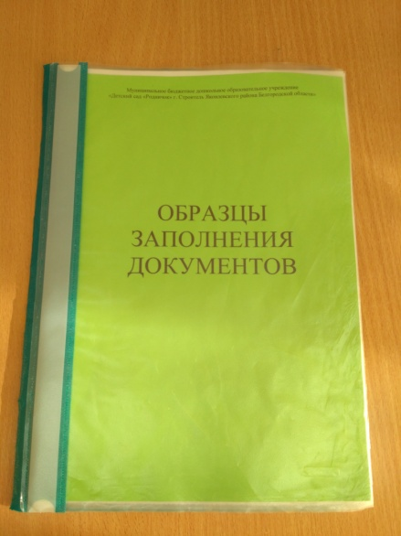
Достигнутые результаты (было и стало)
БЫЛО |  | СТАЛО
Не предоставлены оригиналы документов родителями (законными представителями) о офтальмологическом диагнозе |  | Разработка памятки для родителей о том, оригиналы каких документов необходимо предоставить

Slide 11
Приглашаем к сотрудничеству
school-sad33@mail.ru
http://school-sad33.ucoz.ru/index/sport_bez_granic/0-154

